Slide 1

Seeing What You Said: Talking Face Generation Guided
by a Lip Reading Expert
汇报人：陈志伟
2024年9月5日
Wang, J., Qian, X., Zhang, M., Tan, R. T., & Li, H. (2023). Seeing What You Said: Talking Face Generation Guided by a Lip Reading Expert. Proceedings of the IEEE/CVF Conference on Computer Vision and Pattern Recognition (CVPR), 2023, 14653-14662.

Slide 2
文章创新点
1. 利用唇读专家提升生成视频的可读性
本文首次引入了唇读专家来指导生成对话视频的过程。传统的对话生成方法主要关注于唇-语音同步和视觉质量，而本文提出通过唇读专家来评估生成的唇部动作是否能够正确表达语音内容。这种方法提高了生成视频中唇部动作的清晰度和可读性，尤其对依赖唇读的人群（如听力障碍者）尤为重要。
2. 对比学习用于增强唇-语音同步性
本文提出了一种基于跨模态对比学习的策略，通过引入唇读专家，将音频嵌入与视觉上下文特征进行对比学习，以增强唇-语音同步性。该方法通过吸引时间对齐的音频和视觉特征，同时排斥不同时间点的特征，显著提升了唇部动作与语音的同步性。

Slide 3
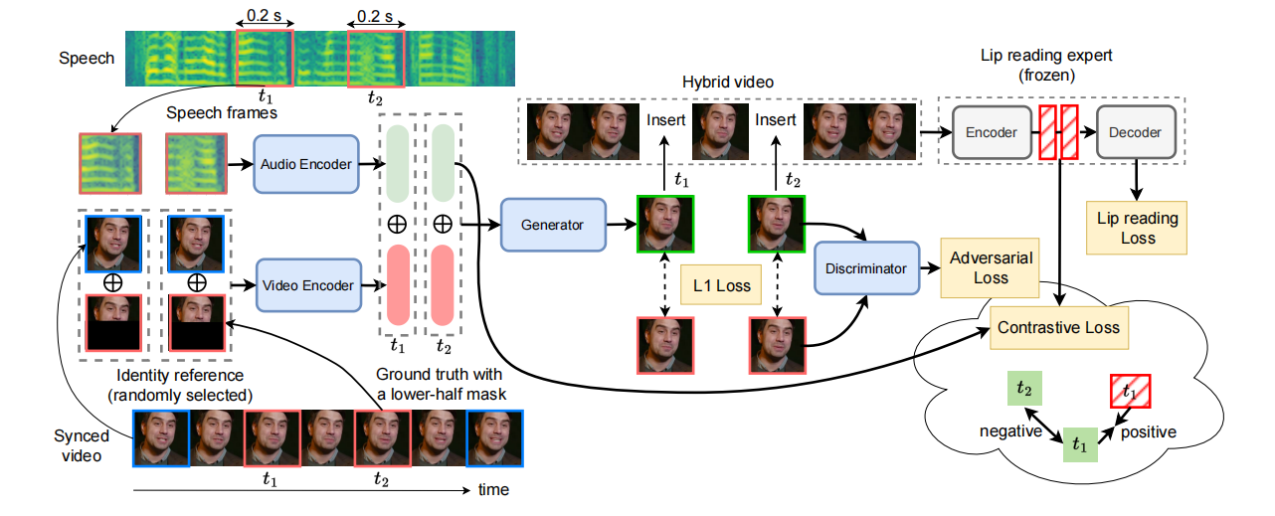
研究方法
TalkLip网络架构

Slide 4
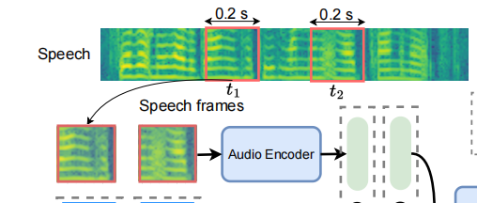
音频编码器
1.本地音频嵌入
处理方式：本地音频嵌入是通过一个基于CNN的音频编码器提取的。输入是一个长度为0.2秒的音频片段，它与当前的姿态参考进行同步处理。
作用：本地音频嵌入捕捉短时间窗口内的音频特征，能够反映当前帧的嘴形和唇部运动情况。这些嵌入与视频帧对齐，以确保局部的唇部动作能够与音频同步。
2.全局音频嵌入处理方式：全局音频嵌入使用了一个预训练的Transformer编码器。与本地音频嵌入不同，全局音频嵌入处理的是整个语音序列，而不仅仅是局部片段。这种编码器能够捕捉到整个语音序列中的长时间依赖特征，提取音频的上下文信息。
作用：全局音频嵌入允许生成器在生成每一帧时，不仅仅考虑当前的音频片段，还能够捕捉到全局的语音信息。这使得生成的视频在长时间段内保持一致性，并且能够准确地反映语音的整体内容。

Slide 5
视频编码器
1.身份参考（Identity Reference）
功能：身份参考用于提取说话者的静态面部特征（例如脸型、眼睛、鼻子等），这些特征在生成过程中确保生成的面部与原始视频中的面部一致。
处理方式：网络会随机从视频序列中选择一帧作为身份参考。这一帧的特征包含了说话者的身份信息，并通过CNN提取出高层次的特征表示。身份参考在生成整个视频过程中保持不变，确保生成的面部始终具有一致的身份特征。
2. 姿态参考（Pose Reference）
功能：姿态参考用于提取当前帧中的面部角度、头部位置以及面部表情等信息，确保生成的图像与当前的视觉姿态一致。
处理方式：姿态参考是通过部分遮盖的视频帧输入网络的。具体来说，下半部分的脸（主要是嘴部区域）会被遮盖。这种处理方法的目的是防止生成器直接学习视频中已经存在的唇部动作，而是通过音频信息来驱动唇部的生成。
姿态特征提取：视频编码器使用CNN来处理这些输入帧，从中提取出姿态信息，帮助生成器生成与当前头部运动和表情一致的唇部动作。
3. 视频编码器的架构
结合身份和姿态信息：视频编码器会将身份参考与姿态参考通过通道维度连接在一起，并通过卷积神经网络进行处理。通过这种方式，网络能够同时获取静态的身份信息和动态的姿态信息，并将其作为生成器的输入。
输出视觉嵌入：最后，视频编码器输出一个联合的视觉嵌入、，该嵌入包含了面部的身份特征和当前的姿态信息，并将其传递给生成器。生成器将结合这个嵌入和音频特征来生成逼真的说话人脸图像。

Slide 6

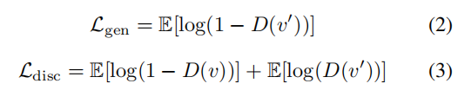
生成器
1.生成器的架构
UNet架构：生成器采用了UNet架构，特别适用于图像生成任务。UNet的跳跃连接（skip connections）帮助生成器在生成过程中保留视频编码器提供的高层次视觉特征，确保生成的图像具有良好的细节和清晰度。UNet架构通过在编码和解码过程中保留高分辨率信息，提高了生成视频的视觉质量。
跳跃连接：通过将输入图像的高层次信息在生成过程中保留下来，使得输出的生成图像不仅能够反映音频特征，还能与输入视频的姿态保持一致。
2.损失函数

Slide 7
唇读专家
唇读专家的主要任务是从生成的视频中提取唇部运动，并将其转录为相应的文本序列。该步骤可以有效评估生成唇部动作与音频内容的匹配度，确保生成的唇部动作不仅与声音同步，还能够表达正确的语音信息。
可读性提升：通过唇读专家的指导，生成器生成的唇部动作可以更加清晰地表达语音内容。这一机制帮助生成更加准确且易于唇读的视频，尤其对依赖唇读的听力障碍人群来说尤为重要。
唇读损失（Lip Reading Loss）：唇读专家对生成的视频进行唇部转录后，通过与原始音频的比较，计算生成器的“唇读损失”。这个损失用于指导生成器的反向传播，优化生成的唇部动作。
本文采用了AV-Hubert作为唇读专家的基础模型。AV-Hubert是一种基于自监督学习的音频-视觉联合模型，它通过自监督的方式在大规模未标注数据上训练，能够可靠地从视频的唇部运动中识别和转录语音。

Slide 8
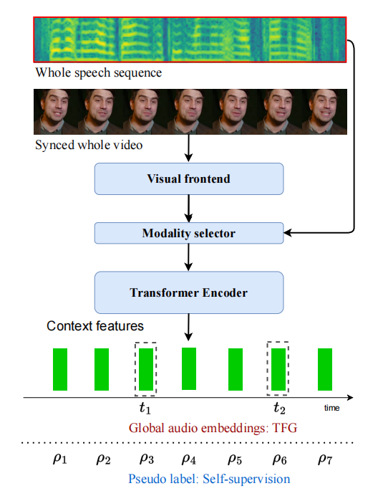
AV-Hubart
视觉前端（Visual Frontend）：AV-Hubert的视觉前端由3D卷积神经网络（3D CNN）和2D ResNet-18组成，专门用于捕捉局部唇部运动。3D CNN处理时间序列数据，提取动态变化信息，2D ResNet-18则用于提取每帧中的空间特征。
Transformer编码器：AV-Hubert通过Transformer编码器对音频和视频数据进行联合编码，捕捉它们之间的同步特征。在该模型中，音频和视觉特征被同步处理，并通过伪标签进行帧对帧的回归。
伪标签：为了弥补标注数据不足的问题，AV-Hubert使用音频的Mel频率倒谱系数（MFCC）或者音频-视觉隐藏表示作为伪标签，指导模型的自监督学习。

Slide 9
对比学习和对抗网络
1.对比学习是TalkLip网络中的一项关键机制，旨在通过跨模态的特征对比来提升生成视频的唇语同步性和整体表现。通过这种学习方式，网络可以在不同模态之间找到相似性，并且有效地训练生成器，使其输出的唇部动作更加符合音频内容。
2.对抗性网络（GAN, Generative Adversarial Network）是TalkLip网络中的重要组成部分，用于提升生成视频的视觉质量和真实性。GAN通过生成器和判别器之间的对抗性训练，使得生成的视频不仅在唇语同步性上优异，还在视觉上难以与真实视频区分开。
对抗性网络在TalkLip中的作用
生成高质量的面部视频：对抗性网络确保生成的视频不仅在唇语同步性上表现优异，还能生成在视觉上难以与真实视频区分的面部图像。这对提升生成视频的整体质量起到了至关重要的作用。
结合多种损失函数：在TalkLip网络中，生成器不仅受到对抗损失的优化，还结合了唇读损失和对比损失等多种损失函数。这种多重损失函数的设计，确保生成的视频在各个维度上都有良好的表现，包括视觉质量、唇语同步性和可读性。

Slide 10
